Slide 1


PLAN DE CONTINGENCIA COVID-19
Dra. Denisse Rivera de la Torre
Unidad de Vigilancia Epidemiológica Hospitalaria
17 de marzo de 2020

Slide 2
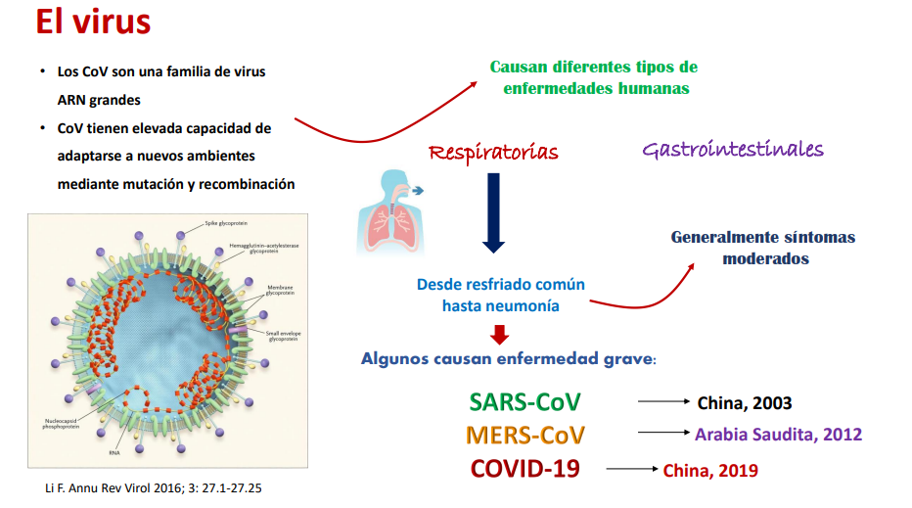

Slide 3
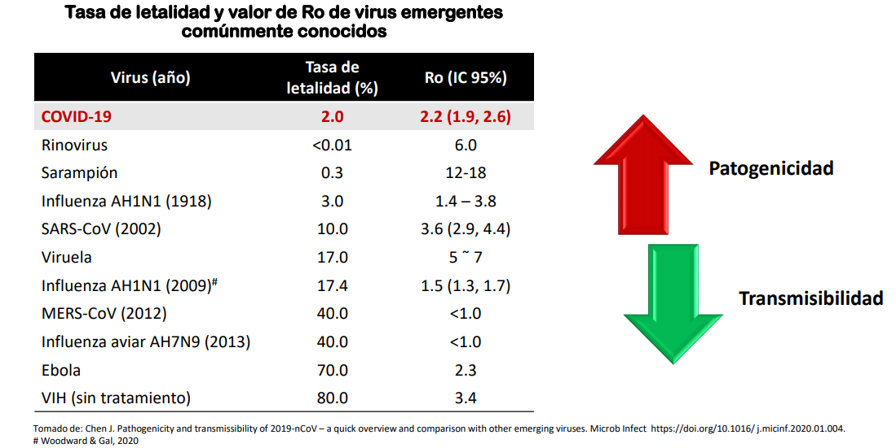
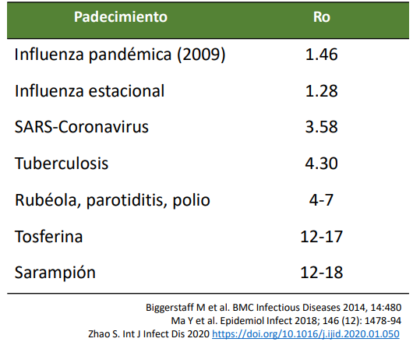

Slide 4

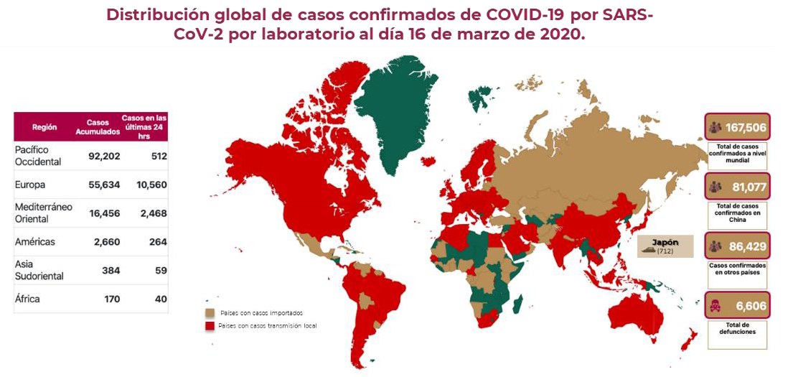
Tasa de letalidad global: 3.94%.
16 de marzo de 2020
19 horas

Slide 5
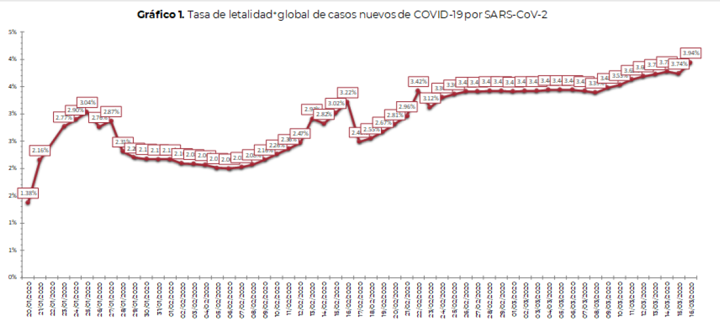
Hasta la fecha, se han reportado casos en 150 países fuera de China, los casos se han notificado en las seis regiones de la OMS (América, Europa, Asia Sudoriental, Mediterráneo Oriental, Pacífico Occidental y África).
Siete nuevos países, territorios o áreas reportaron casos en las últimas 24 horas: Uzbekistán, Seychelles, Ruanda, Uruguay, Santa Lucia, Guatemala y Suriname.

Slide 6
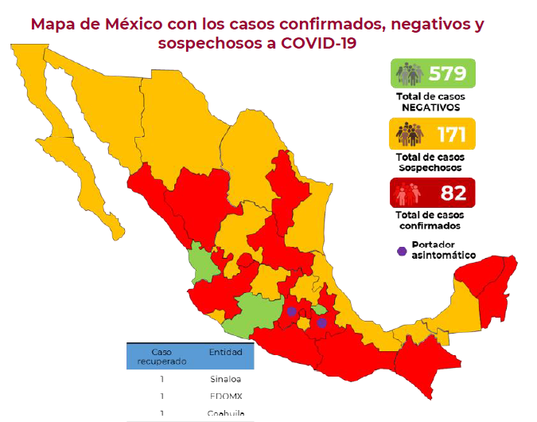

Slide 7
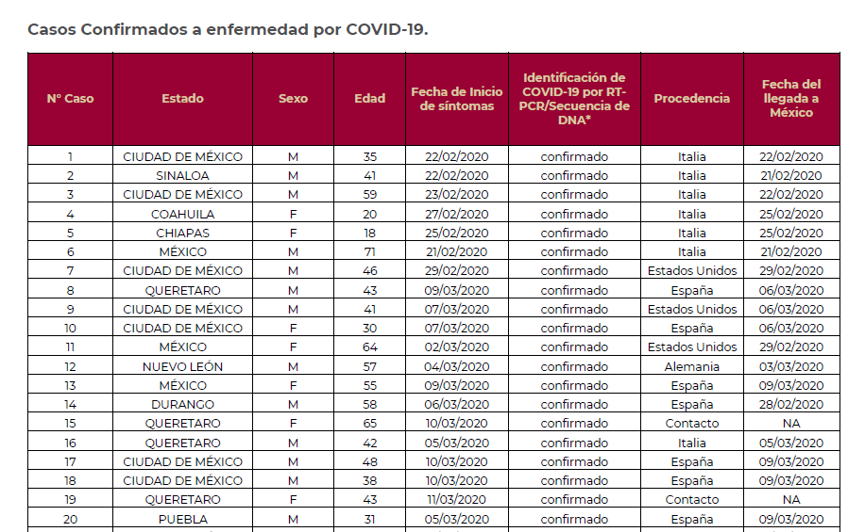
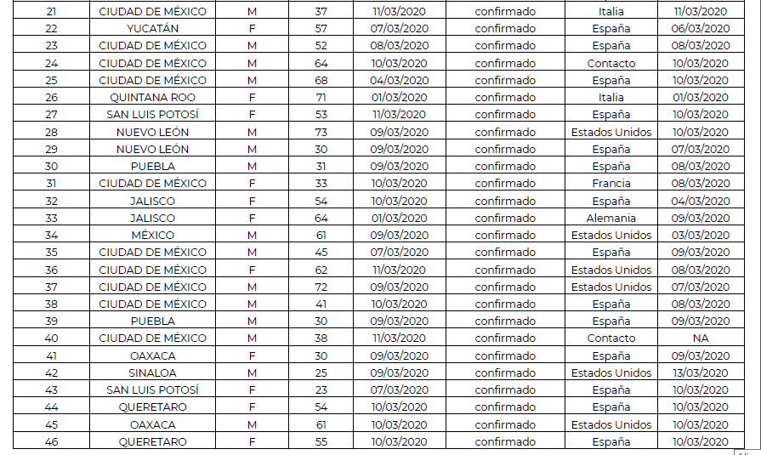
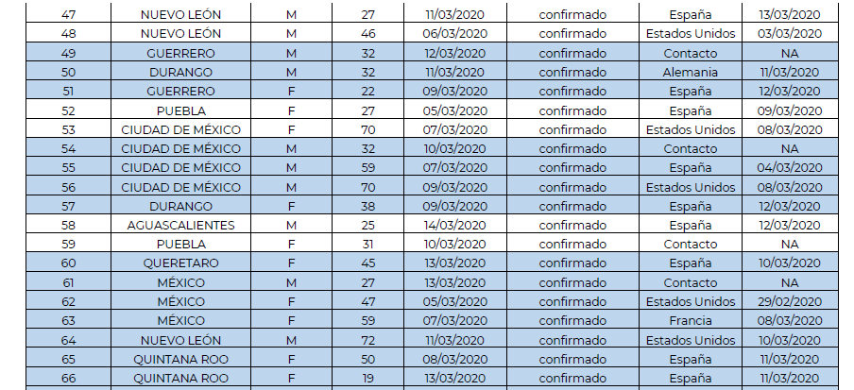
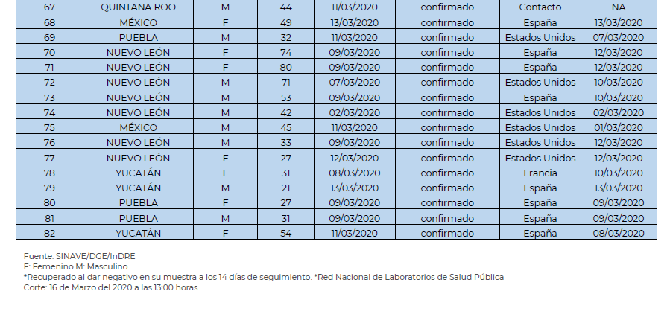

Slide 8
DEFINICIONES OPERACIONALES PARA LA VIGILANCIA EPIDEMIOLÓGICA DE COVID-19
Caso sospechoso: Persona de cualquier edad que en los últimos 14 días haya presentado fiebre y/o tos, y al menos uno de los siguientes signos y síntomas: Disnea, Mialgias, Cefalea, Artralgias, Odinofagia. Y que, además, en el mismo periodo de tiempo refiera:
a) Haber estado en contacto con un caso confirmado o bajo investigación a COVID19, o b) Viaje o estancia a países con transmisión local comunitaria* de COVID-19. (*China, Hong Kong, Corea del Sur, Japón, Italia, Irán, Singapur, España, Francia, Alemania y los siguientes estados de los Estados Unidos de América: Washington, California y New York).
Caso confirmado: Persona que cumpla con la definición operacional de caso sospechoso y que cuente con diagnóstico confirmado por la Red Nacional de Laboratorios de Salud Pública reconocidos por el InDRE. Las definiciones operacionales están sujetas a cambios y serán actualizados de acuerdo con la disponibilidad de información adicional, únicamente por el Comité Nacional para la Vigilancia Epidemiológica (CONAVE).

Slide 9
MEDIDAS PARA LA VIGILANCIA EPIDEMIOLÓGICA, PREVENCIÓN Y CONTROL DE LOS RIESGOS PARA LA SALUD QUE IMPLICA COVID-19
El médico de primer contacto después de identificar a un paciente con sospecha de COVID-19, deberá realizar el interrogatorio y atención del caso bajo medidas de precaución estándar y por gotas en un cubículo aislado, bien ventilado y mantener la puerta cerrada.
Verificar estrictamente que cumpla la definición operacional de caso sospechoso y llamar al servicio de epidemiologia. La UVEH se encargara de realizar el estudio epidemiológico de caso y toma de muestra con el apoyo de personal de laboratorio de la unidad.
  Se aplicarán las medidas de precaución estándar y gotas. El uso de respiradores N95 únicamente cuando al paciente se le realicen procedimientos que generen aerosoles.
Los tipos de muestra para el diagnóstico de COVID-19, serán exudado nasofaríngeo y faríngeo en el mismo medio de transporte (los dos hisopos en el mismo tubo que contiene el medio de transporte); si el caso se encuentra con apoyo ventilatorio (intubado) se deberá de gestionar el lavado bronquioalveolar y en caso de defunción la biopsia pulmonar

Slide 10
MEDIDAS PARA LA VIGILANCIA EPIDEMIOLÓGICA, PREVENCIÓN Y CONTROL DE LOS RIESGOS PARA LA SALUD QUE IMPLICA COVID-19
En aquellos casos sospechosos que no requieran hospitalización, se deberán manejar en aislamiento domiciliario y dar seguimiento a través de monitoreo diario hasta tener el resultado de laboratorio.
Si el caso se confirma, es necesario aislar al paciente hasta 14 días después de la resolución del cuadro clínico.

Slide 11
ALGORITMO PARA SEGUIMIENTO DE CASO SOSPECHOSO DE COVID-19 DEL HOSPITAL INFANTIL DEL ESTADO DE SONORA (HIES)

Slide 12
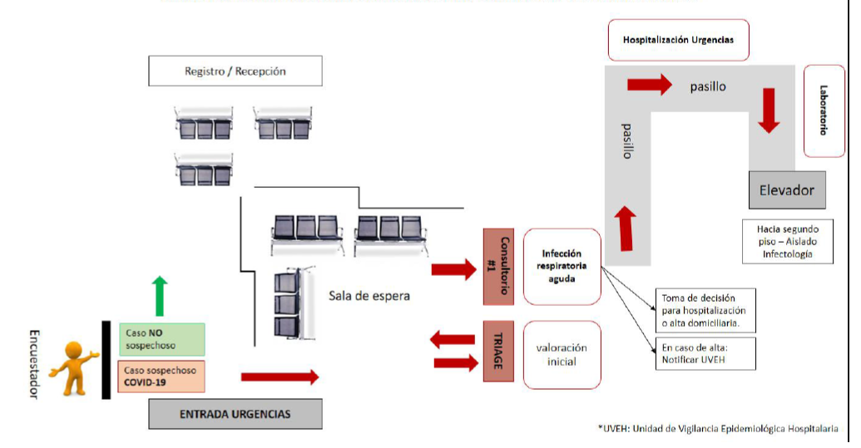
RUTA DE ATENCION INTRAHOSPITALARIA ANTE UN CASO DE SOSPECHOSO DE COVID-19 EN EL HOSPITAL INFANTIL DEL ESTADO DE SONORA

Slide 13
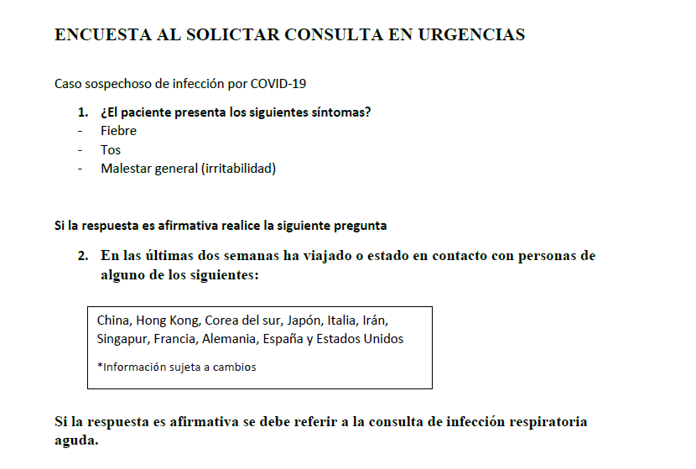

Slide 14
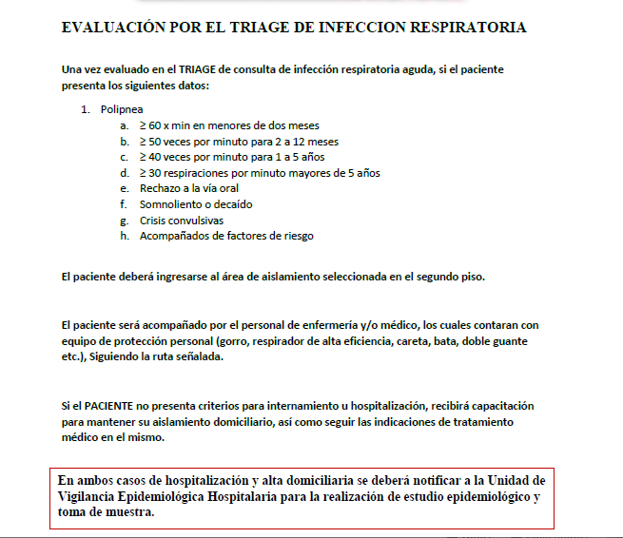

Slide 15
RECOMENDACIONES EN EL HOSPITAL INFANTIL E INTEGRAL DE LA MUJER DEL ESTADO DE SONORA
Asignar una habitación aislada para todos los pacientes que ingresan como casos sospechosos de Covid-19; en caso de no ser posible, se recomienda realizar aislamiento de cohorte con separación de las personas de por lo menos un metro.
Se debe evitar el material reusable; si se utiliza se debe descontaminar y desinfectar de acuerdo a las instrucciones que dicta el fabricante. El material desechable debe desecharse dentro de la habitación del paciente.
De no contar con material exclusivo para pacientes (estetoscopios, por ejemplo) se debe desinfectar con alcohol al 70% entre pacientes, y lavarse con detergente si se ensucia.
Los equipos de ventilación mecánica durante su uso deben protegerse con un filtro de alta eficiencia (tal como BS EN 1332-1); se debe utilizar succión por sistema cerrado.

Slide 16
Ropa de cama y ropa del paciente
La ropa de cama y ropa del paciente debe colocarse en la bolsa de tela o de plástico como el manejo habitual de la ropa hospitalaria. Se recomienda en el lavado utilizar cloro, ácido hipocloroso, peróxido de hidrógeno u otro desinfectante que ya se utilice el hospital y secado a altas temperaturas.

Slide 17
Recomendaciones para los trabajadores de la salud:
Estar vacunados contra influenza.
Reportar si presentan síntomas respiratorios, colocar cubrebocas, hacer higiene de manos y acudir para que sean evaluados y evitar transmisión intrahospitalaria.
Realizar higiene de manos.
Colocar precauciones de contacto y gotas en caso de atención de casos confirmados o sospechosos de Covid-19, influenza o neumonía adquirida en la comunidad.
En caso de procedimientos que generan aerosoles (como intubación traqueal, ventilación no invasiva, traqueotomía, reanimación cardiopulmonar, ventilación manual antes de la intubación y broncoscopia, aspiración de secreciones, instalación de sonda nasogástrica), utilizar un respirador para partículas (<5 micras) como un N95 certificado por COFEPRIS, Instituto Nacional de Seguridad y Salud Ocupacional de los EE. UU. (NIOSH, por sus siglas en inglés), la norma FFP2 de la Unión Europea (UE) o equivalente.

Slide 18
Recomendaciones para los trabajadores de la salud:
Recibir entrenamiento acerca de colocación y retiro del EPP.
Evitar tocar conjuntivas, mucosa oral o nasal.
Para quien no se encuentra en contacto directo con los pacientes sospechosos o confirmados, sus muestras o desechos, se recomienda realizar higiene de manos y seguir las recomendaciones para la población general. No se recomienda uso de precauciones de contacto o gotas, ni uso de guantes durante la jornada laboral debido a que no se asocian a protección y si disminuyen la posibilidad de apego a la higiene de manos.

Slide 19
Medidas de prevención durante traslados intra e interhospitalarios
Se deberá de avisar al área donde se trasladará al paciente.
Colocar cubrebocas o mascarilla y ropa limpia al paciente durante el traslado. El personal que traslada al paciente y que lo recibe deberá de utilizar precauciones de con-tacto y gotas.
En caso de utilizar elevadores no se permitirá ingresen durante el traslado otras personas fuera del equipo de atención que acompaña al paciente.
Realizar desinfección de superficies utilizadas para el traslado.
En caso de traslados entre hospitales, se deberá de desinfectar la ambulancia siguiendo las recomendaciones de limpieza y desinfección antes y después del uso de la unidad.

Slide 20
PRECAUCIONES ESTANDAR
Lavar siempre las manos
Usar Guantes
Usar bata, delantales o ropa impermeable
Usar máscara o lentes
Desechar las agujas y otros instrumentos cortantes en recipientes rígidos, no perforables
NUNCA recolectar el capuchón de la aguja con ambas manos
El instrumental debe esterilizado o, en su defecto, desinfectado. Las agujas y jeringas no deben ser reutilizados
Colocar y transportar la ropa contaminada en bolsas impermeables para prevenir el derrame de líquidos
Limpiar las superficies potencialmente contaminadas con hipoclorito de sodio al 0.5%, con alcohol al 70% o con agua oxigenada.

Slide 21
PRECAUCIONES POR GOTAS
Pacientes con infecciones que se transmiten por gotas, que son generadas por una persona al toser, estornudar, hablar y durante procedimientos (por ejemplo succión, endoscopías).
Las gotas generadas son de mas de 5 micras de tamaño y no se desplazan mas de un metro.
La transmisión ocurre cuando las gotas expedidas se depositan en la conjuntiva, boca o mucosa nasal.
Las infecciones que requieren de precauciones por gotas son meningitis por meningococo, faringitis por difteria, estreptococo y adenovirus, haemophilus y neumococo.
Para identificar a los pacientes que deben de tener este tipo de aislamiento se colocara un tarjetón de color verde en la puerta del usuario o en la cabecera de la cama.
Este tipo de precauciones incluye el uso de cubre boca, uso de bata y uso de lentes. El uso de guantes no es necesario

Slide 22
PRECAUCIONES POR CONTACTO
Son aquellas medidas que se llevan a cabo para evitar la transmisión de agentes infecciosos por medio del contacto, esto incluye el uso de CUBRE BOCAS, BATA Y GUANTES
La transmisión por contacto puede ser de manera directa e indirecta.
Debe de ser llevada a cabo tanto por el personal de salud como por los visitantes del usuario y se debe evitar la visita de niños.
El paciente debe de permanecer en un cuarto solo y el equipo medico que se utilice debe de ser exclusivo de ese paciente.
Lavado de manos antes y después de estar en contacto con los usuarios que requieran de la aplicación de esta técnica de aislamiento.
Los padecimientos que requieren de precauciones por contacto son diarreas, heridas infectadas, pediculosis, sarna, herpes y varicela, así como pacientes con gérmenes multirresistentes.
Para que el personal de salud identifique ha pacientes con este tipo de aislamiento se colocarán tarjetas de color amarillo en la puesta del cuarto donde este se encuentre

Slide 23
